Slide 1
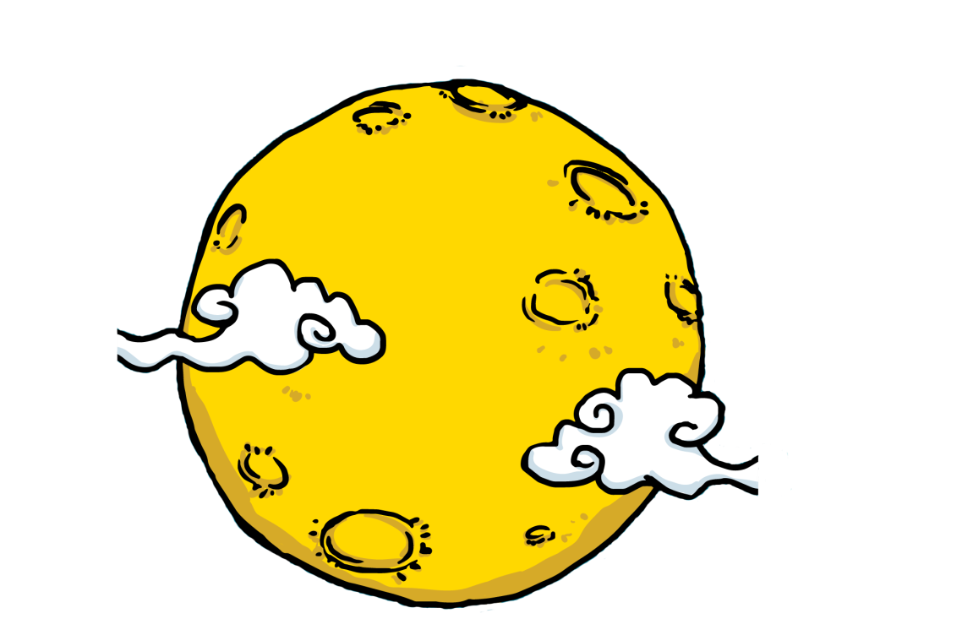

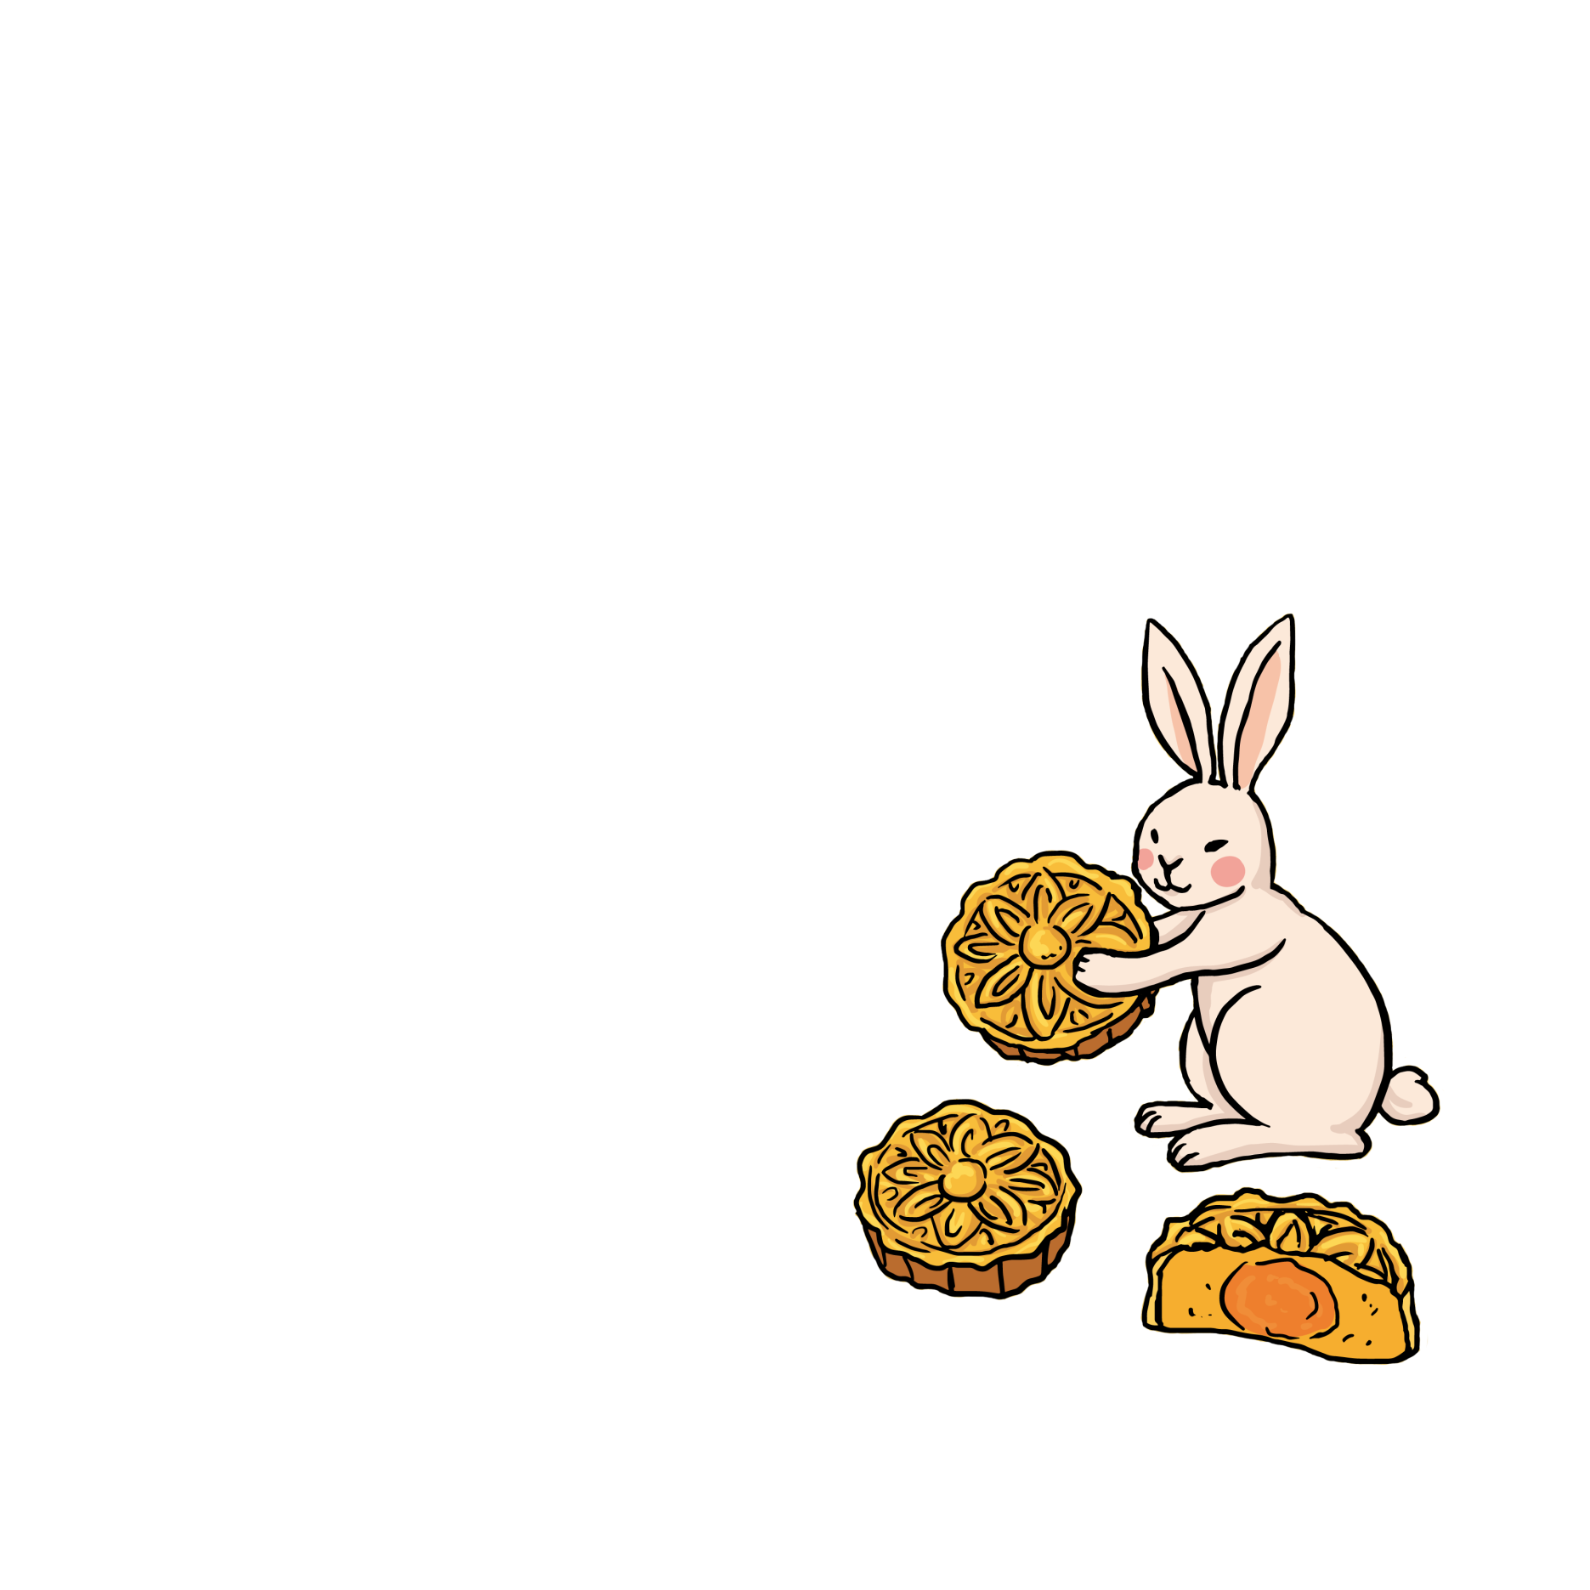
中秋。
受贈財物需登記
飲宴應酬應考慮
廉政倫理莫忘記
知會政風保權益
Happy Mid-autumn Festival

